Slide 1
Python 内部培训
Leejd80@gmail.com

Slide 2
Python面世
1989年,Guido van Rossum在阿姆斯特丹完成
Guido为了打发圣诞节的无趣，决心开发一个新的脚本解释程序，做为ABC语言的一种继承
第一个Python实现是运行在Mac机
使用Python作为语言的名字，因为是英国幽默剧团:"Monty Python飞行马戏团"的fans
ABC是由Guido参加设计的一种教学语言非常优美和强大，是专门为非专业程序员设计的
目前在Google，主要从事GAE/Python3.x方面的研究

Slide 3
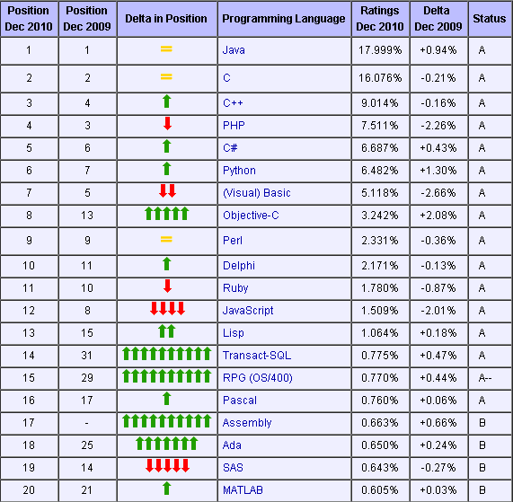
江湖地位(TIOBE Dec 2010)

Slide 4
Python的应用领域
桌面GUI软件开发(wxPython,PyQT…)
网络应用开发(内置模块,Twistd,Stackless…)
2/3D图形处理,游戏开发 (PIL,pyGame…)
文档处理,科学计算(moinmoin,numpy…)
Web应用开发(Django,ZOPE,web.py,Quixote…)
移动设备应用开发(PyS60,PySide…)
数据库开发(支持SQL和NOSQL,ZODB…)
嵌入其它应用(嵌入C/C++,delphi,调用DLL…)

Slide 5
Python电影情节
工业光魔：http://www.ilm.com
电影特技：《侏罗纪公园》、《变形金刚》、《哈利波特》、《阿凡达》、《星球大战》等
工作站：Linux、IRIX、OS X、Windows、Tru64、Solaris等
Python 1.4(1996年)，1.5，2.1 混合使用
主要用来控制和调度各个渲染的机器(maya)
了解更多：http://www.slideshare.net/stingchen/industrial-light-magic-success-story-case-study-iv-python-based-company

Slide 6
适合学习对象
软件开发人员
软件测试人员
软件配置/部署/自动化开发人员
网站运维人员
高级动画设计人员
系统原型架构设计人员

Slide 7
除了OS和驱动程序
Python 还有什么不能干的！

Slide 8
内部实现方式
C -- CPython 我们现在使用的/官方发行的
JAVA -- Jython java项目中会使用
.NET -- IronPython
Python -- pypy
Parrot

Slide 9
蟒之禅(Python哲学)
优美胜过丑陋
明确胜过含蓄
简单胜过复杂
复杂胜过难懂
扁平胜过嵌套
稀疏胜过密集

Slide 10
开发环境
IDLE – 安装包自带，交互模式
UliPad – limodou基于wxPython写的，推荐！
Eclipse+pydev – 收费的
Eric4 – 基于PyQT4，功能强大
BOA – 类似于delphi的IDE(wxPython)
WingIDE – 共享软件
VIM、Emacs – 主要在linux下使用
Bpython – linux的带提示的交互环境
其它编辑器
UE，notepad++，editplus…

Slide 11
语法特色
动态语言特性 — 可在运行时改变对象本身(属性和方法等)
基于C/C++和JAVA，但有很大区别
缩进方式，建议使用空格，不要用TAB
多个语句在一行使用;分隔
注释符是#，多行使用docstring(’’’…’’’)
变量无需类型定义
可进行函数式编程FP
Python3.x的变迁

Slide 12
本讲义约定使用Python 2.x版本
3.x版本由于库没有跟上，暂时不推荐使用

Slide 13
Hello world (1)
表达式
2 + 3
3 + (7 * 4)
3 ** 5
‘Hello’ + ‘World’
变量赋值
a = 4 << 3
b = a * 4.5
c = (a+b)/2.5
a = “Hello World”
x,y = 4+2,”python”
pass 语句 – 不做任何事时使用
if a < b:
pass
else:
c = a

Slide 14
Hello world (2)
if…elif…else语句: 没有switch，有更高级的变通方式(dict字典方式)
if a == ‘+’:
b = ‘+’
elif a == ‘-’:
b = ‘-’
else:
b = None
布尔表达式– and, or, not
if b >= a and b <= c:
print ‘bool is True’
if not (b < a or c > c):
print ‘not expr, value is True’

Slide 15
None
Python特有的空值表示
与C/C++中的NULL是不同的
函数没有明确返回的话，默认返回是None
不能与其它类型进行运算

Slide 16
字符串string
str[::], str[0], str[1:2], str[-1:]
find/index() #没有找到子串，前者不会扔出异常
replace(),split(), strip()
“sub” in “str” #是否存在子串
join() >>>lst = [‘1’, ’2’, ’abc’, ’4’, ’5’] >>>‘,’.join(lst) ‘1,2,abc,4,5’

Slide 17
强大的string处理案例
我原先的一个项目中，要根据业务逻辑来封装字符串操作，简化调用。
开始的时候使用的是C++写的字符串操作，整个类下来需要1500行代码。
改用Python之后，用了不到100行就实现了C++版本的所有功能并有所增强。

Slide 18
列表list
赋值
a = [2, 3, 4] # A list of integer
b = [2, 7, 3.5, “Hello”] # A mixed list
c = [] # An empty list
d = [2, [a, b]] # 嵌套列表
e = a + b # Join two lists
操作
x = a[1] # Get 2nd element (0 is first)
y = b[1:3] # Return a sub-list
z = d[1][0][2] # Nested lists
b[0] = 42 # Change an element
print sum(a) # = 9
x = a.pop(0) # pop第一个数据

Slide 19
tuple
赋值
f = (2,3,4,5) # A tuple of integers
g = (,) # An empty tuple
h = (2, [3,4], (10,11,12))# A tuple containing mixed objects
操作
x = f[1] # Element access. x = 3
y = f[1:3] # Slices. y = (3,4)
z = h[1][1] # Nesting. z = 4
特色
与list类似，最大的不同tuple是一种只读且不可变更的数据结构
不可取代tuple中的任意一个元素，因为它是只读不可变更的，也不能进行像list一样的加法操作

Slide 20
字典dict
赋值
a = { } # An empty dictionary
b = { ’x’: 3, ’y’: 4 } #有点类似json格式
c = { ’uid’: 105,
’login’: ’beazley’,
’name’ : ’David Beazley’
}
操作
u = c[’uid’] # Get an element
c[’shell’] = "/bin/sh" # Set an element
dict2 = dict2.update(dict1) #使用dict1中的数据去更新dict2
if c.has_key("directory"): # Check for presence of an member
d = c[’directory’]
else:
d = None
d = c.get(“directory”,None) # 带默认值的方式

Slide 21
集合set
>>> set( [“hello”, “world”, “of”, “words”, “of”, “world”] ) set(['world', 'hello', 'words', 'of'])
如何删除重复数据
Ls1 = [1,3,5,3,7,4,5]
Ls2 = list(set(Ls1))
可以使用&、|求两个set的交集、并集、补集、全集 s1 = set([1,2,3]) s2 = set([2,4]) s1 & s2 #{2} s1 | s2 #{1,2,3,4} s1 - s2 #{1,3} s1 ^ s2 #{1,3,4}

Slide 22
循环
While语句
while a < b:
a = a + 1
break
For语句(遍历序列的元素)
for item in [3, 4, 10, 25]:
print item
# Print characters one at a time
for c in "Hello World":
print c
# Loop over a range of numbers
for i in xrange(0,100,2):
print i
for i in xrange(len(list1)):
print list1[i]

Slide 23
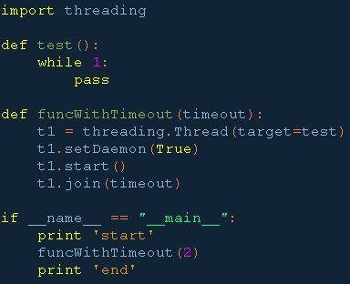
死循环怎么办？
桌面应用可以马上知道，并杀死对应进程
服务器应用怎么去监控？
计数器：在循环的最里面计数，超过指定数值就退出, 缺点太多了
让函数带有超时功能

Slide 24
函数
def语句
def func1(a,b): #没有指针，函数内的数据只能通过返回
q = a/b
r = a - q*b
return r
# 调用方式
a = func1(42,5) # a = 2
返回多个值
def func2(a,b):
q = a/b
r = a - q*b
return q,r
x,y = func2(42,5) # x = 8, y = 2

Slide 25
类class
class语句
class Account:
def __init__(self, initial):
self.balance = initial
def deposit(self, amt):
self.balance = self.balance + amt
def withdraw(self,amt):
self.balance = self.balance – amt
def getBalance(self):
return self.balance
使用定义好的class
a = Account(1000.0)
a.deposit(550.23)
a.deposit(100)
a.withdraw(50)
print a.getBalance()

Slide 26
异常处理
try语句
try:
f = open(“foo“,”r”)
except IOError:
print "Couldn’t open ’foo’. Sorry.“
raise语句
def factorial(n):
if n < 0:
raise ValueError,"Expected non-negative number"
if (n <= 1):
return 1
else:
return n*factorial(n-1)
沒有处理的异常
>>> factorial(-1)
Traceback (innermost last):
File "<stdin>", line 1, in ?
File "<stdin>", line 3, in factorial
ValueError: Expected non-negative number

Slide 27
文件操作
open()函数
f = open("foo","w") # Open a file for writing
g = open("bar","r") # Open a file for reading
文件的读取/写入
f.write("Hello World")
buff = g.read() # Read all data
line = g.readline() # Read a single line
lines = g.readlines() # Read data as a list of lines
with do # py2.6以后版本提供
格式化的输入输出
使用%来格式化字符串
for i in range(0,10):
f.write("2 times %d = %d\n" % (i, 2*i))

Slide 28
目录操作
把path1目录下面的*.html更名为*.htm
for root,dirs,files in os.walk(path1):
for item in files:
if item[-5:].upper() != '.HTML‘: continue
filename = os.sep.join([root,item])
print filename
file1 = filename[:-5]+'.htm'
os.rename(filename, file1)

Slide 29
匿名函数 lambda
从 Lisp 语言借用来的，只是一种风格，可用函数替换
>>> def func(x):
... return x*2
>>> func(3) 6
>>> g = lambda x: x*2
>>> g(3)
6
>>> (lambda x: x*2)(3)
6
请对下列数组进行排序 (先x再y，类似于SQL中的order by x,y)
list1 = [{'x':1,'y':100},{'x':30,'y':50},{'x':0,'y':0},{'x':60,'y':90},{'x':30,'y':28}]
sorted(list1, lambda a,b:cmp((a['x'],a['y']),(b['x'],b['y'])))

Slide 30
字符编码
Python2.x默认的是OS的本地编码
Python3.x是unicode内部编码
.py文件第一行:#coding=utf-8，不指定编码时，文件中包含非ASCII字符会报错
s1 = "中文1"
s2 = u"中文2"
print unicode(s1,'utf-8').encode('gbk')
print s2.encode('gbk')
print type(unicode(s1,'utf-8')),type(s2),type(s2.encode('gbk'))

Slide 31
指针？引用？
Python里面没有指针
所有都是对象
对象之间都是引用（引用计数方式）
常用的对象都有cache
默认是浅拷贝，深拷贝代码:str[::]
import copy
ls1 = [1,”test”,(3.4,7),{“key”:1, “comment”:”your comment”}]
ls2 = copy.deepcopy(ls1)

Slide 32
正则表达式
导入模块:
import re p = re.compile('ab*', re.IGNORECASE) p = re.compile('[a-z]+')
match()函数只检测是不是在string的开始位置,只有在0位置匹配成功的话才有返回，如果不是开始位置匹配成功的话，match()就返回None。
search()会扫描整个string查找匹配

Slide 33
单元测试
unittest模块中的TestCase 类代表测试用例
TestCase类的实例是可以完全运行测试方法
可选的设置 （set-up）以及清除（tidy-up）代码的对象
TestCase实例的测试代码，可以单独运行或与其它任意数量的测试用例共同运行
简单测试用例
import unittest class DefaultWidgetSizeTestCase(unittest.TestCase):
def runTest(self): widget = Widget("The widget") assert widget.size() == (50,50), 'incorrect size'

Slide 34
性能优化
Python的开发效率很高
Python的执行效率很低，比C++和JAVA都慢
循环/函数调用等很消耗资源
数据结构的性能很高，目前可以认为是优化到极致
优化方式：
用timeit分析之后优化对应代码
使用psyco做JIT加速
Hash算法来替代某些常规语句
使用C模块来替换业务热点
部分地方可以使用map来替代for …in…循环
字符串少用+操作，特别是连续+
不要迷恋语言性能，业务性能才是关键！

Slide 35
map/reduce
云计算的核心算法
Map是将一个大任务拆分为很多个小任务
Reduce则将每个小任务的计算结果进行收集和汇总
输出大任务的最终结果。
Python中的代码，是不是有点云计算的味道？
>>> seq = range(8)
>>> zip(seq, map(lambda x:x*x, seq))
[(0, 0), (1, 1), (2, 4), (3, 9), (4, 16), (5, 25), (6, 36), (7, 49)]
>>> reduce(lambda x,y:x+y, xrange(1, 11))
55

Slide 36
调用系统命令
os.system(), os.spawn*, os.popen*, popen2.*
A、新起一个shell去干活的，对系统的开销比较大
B、获得输出等信息比较麻烦,不能与外部命令或工具交互
C、主进程无法控制，调用进程会block
commands
易获得外部命令的输出
B、C
subprocess
Python2.6以后版本提供
解决上述模块不足

Slide 37
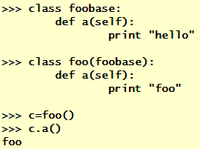
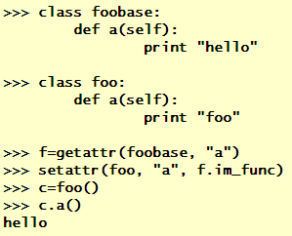
getattr/setattr
Python的类继承
动态方式调用基类函数
使用dir(f)可以看到属性：
im_class, im_func, im_self

Slide 38
模块
程序可分成好几个模块： 一个py文件就是一个模块； 目录下面增加__init__.py也是
# numbers.py
def divide(a,b):
q = a/b
r = a - q*b
return q,r
def gcd(x,y):
g = y
while x > 0:
g = x
x = y % x
y = g
return g
import语句
import numbers
x,y = numbers.divide(42,5)
n = numbers.gcd(7291823, 5683)
__import__()
动态载入模块
一个模块只载入一次
实例会继承新加载的模块

Slide 39
动态调用 – 定义
def loadModule(owner, device):
name = 'smt.%s.%s'%(owner.lower(), device.replace('-', '').lower())
module = None
try:
module = __import__(name)
except Exception, msg:
name = '.'.join(name.split('.')[:-1])
try:
module = __import__(name)
except Exception, msg:
logger.info(msg.__str__())
if module is not None:
components = name.split('.')
for comp in components[1:]:module = getattr(module, comp)
return module

Slide 40
动态调用 – 执行
Owner为厂家名称
device为厂家旗下的设备。
如果找不到设备的.py文件，则去调用厂家的.py
#调用指定目录下的pana/bm123.py
mod = loadModule(“pana”, “bm123”)
if not mod:return
obj = mod.Smt()
obj.xxxx()

Slide 41
如何进行python开发呢？

Slide 42
* → Python
不要以C/C++的思维去开发Python
不要以JAVA的思维去开发Python
不要以C#的思维去开发Python
不要以PHP的思维去开发Python
Python开发需要的是Pythonic（蟒之禅）

Slide 43
8荣8耻
以动手实践为荣 , 以只看不练为耻; 以打印日志为荣 , 以单步跟踪为耻; 以空格缩进为荣 , 以制表缩进为耻; 以单元测试为荣 , 以人工测试为耻; 以模块复用为荣 , 以复制粘贴为耻; 以多态应用为荣 , 以分支判断为耻; 以Pythonic为荣 , 以冗余拖沓为耻; 以总结分享为荣 , 以跪求其解为耻;

Slide 44
书籍推荐
帮助手册，安装时附带的
《Dive Into Python》/中文版
《可爱的Python》
《Python源码剖析》-- 高级

Slide 45
谢谢！
国内Python组： python-cn@googlegroups.com
啄木鸟社区： http://wiki.woodpecker.org.cn/
Python官网： http://www.python.org/
Django官网： http://www.djangoproject.com/
UliPad： http://code.google.com/p/ulipad/
wxPython： http://www.wxpython.org/
PyQT：http://www.riverbankcomputing.co.uk/

